Slide 1
Ознакомление с профессиями в детском саду
МБДОУДС N 10
Заместитель заведующего по ВМР Салынова Е.В.

Slide 2
«Любовь ребенка к людям труда – источник человеческой нравственности»
В. А. Сухомлинский

Slide 3
Предметно-развивающая среда
Правильно созданная предметно-развивающая среда позволяет:
• углубить практические знания воспитанников;
• выявить интересы и склонности воспитанников;
• развивать интерес и умение осуществлять действия.

Slide 4
Мало знать о профессии , нужно в нее поиграть!
Игра - исторический вид деятельности детей. В ходе игры ребенок воспроизводит действия взрослых и отношение между ними.

Slide 5
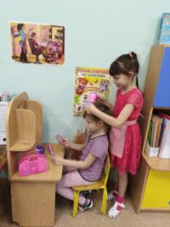
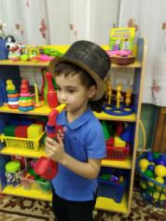
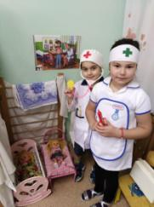
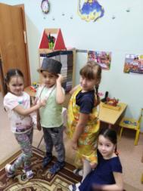
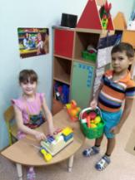
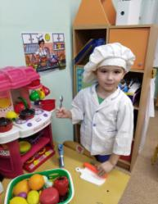
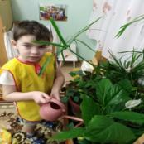
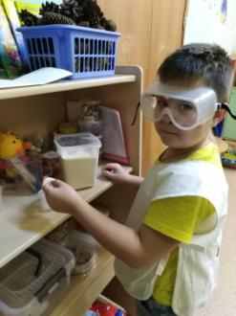
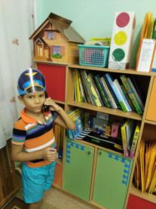
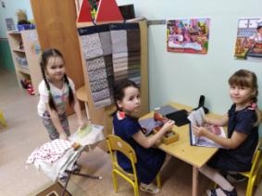
Сюжетно-ролевая игра

Slide 6
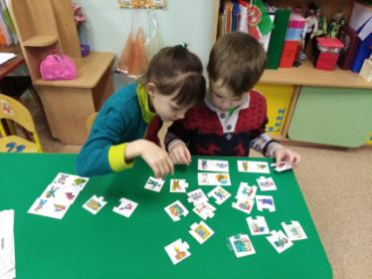
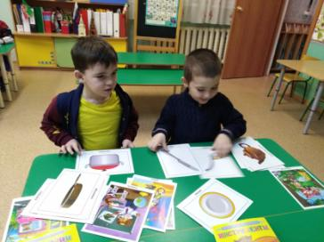
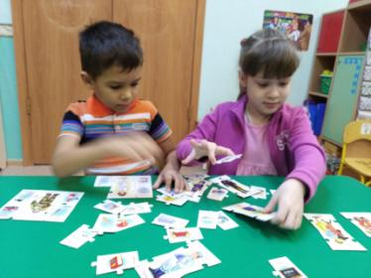
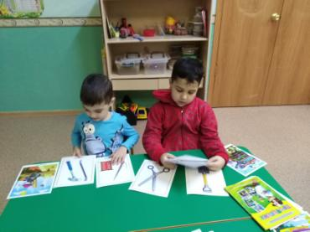
Дидактическая игра

Slide 7
Традиционные формы работы с детьми в ДОУ
- традиционные, комплексные и интегрированные занятия;
- различные виды игр;
- наблюдения и экскурсии (встречи со специалистами);
- чтение художественной литературы;
- трудовая деятельность;
- экспериментальная деятельность;
- решение проблемных задач и ситуаций;
- развлечения (разгадывание кроссвордов, загадок);
- театрализованная деятельность (ролевые проигрывания поведения в
различных ситуациях, имитационные упражнения);
- изобразительная деятельность.

Slide 8
Нетрадиционные формы работы с детьми в ДОУ
- творческое моделирование и проектирование;
- просмотр слайд-шоу, фильмов о профессии;
- виртуальные экскурсии.

Slide 9
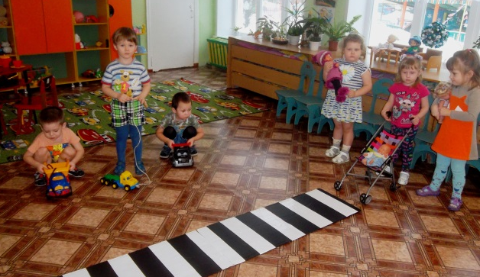
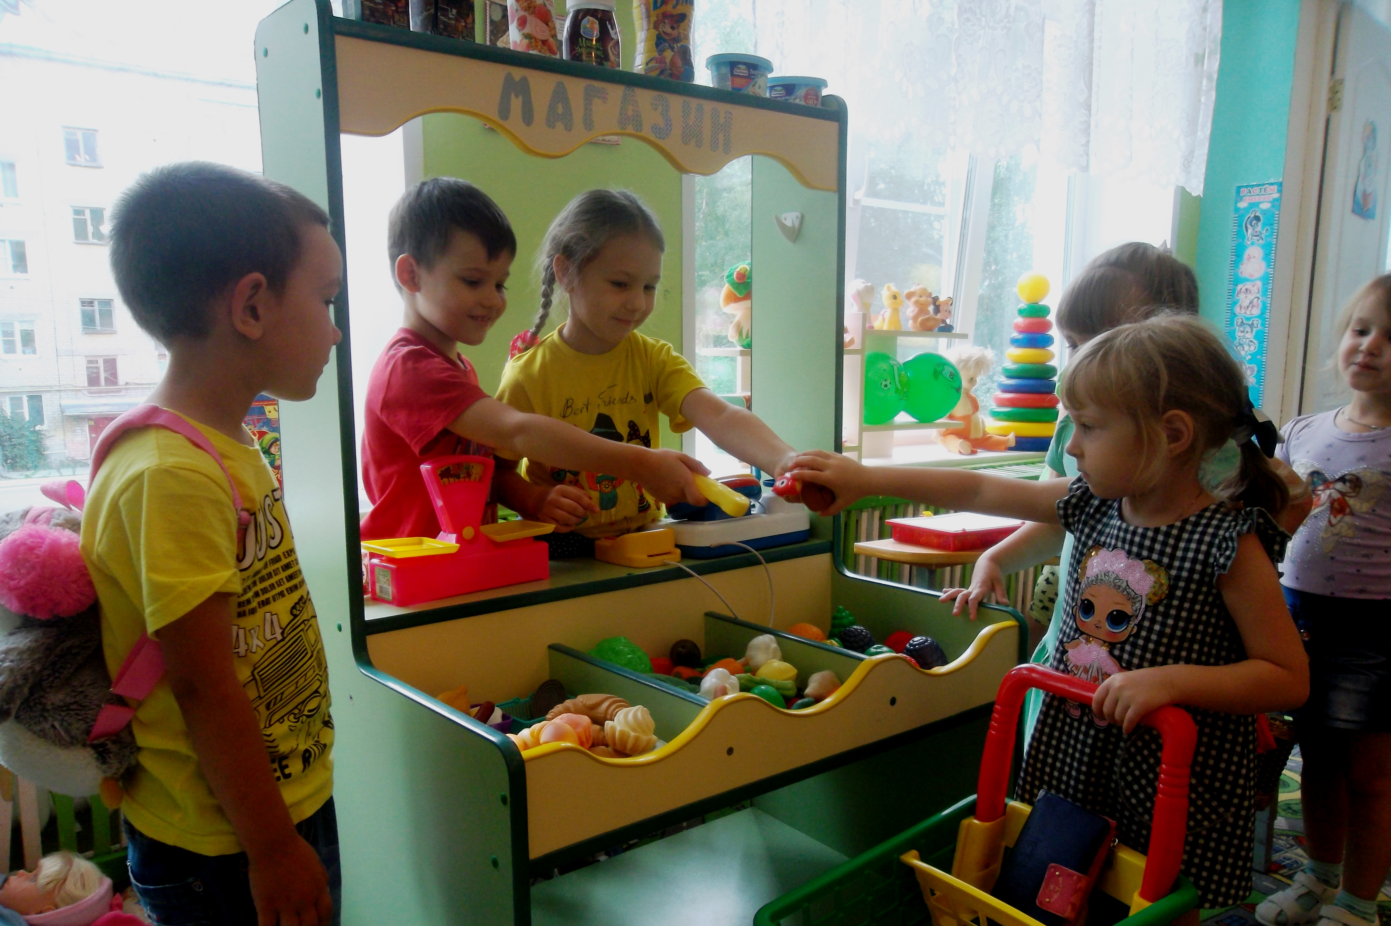
Играю главную роль!

Slide 10
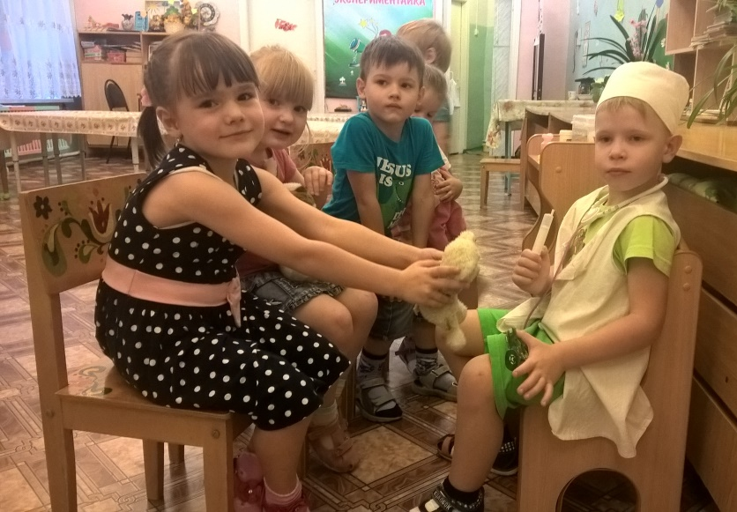
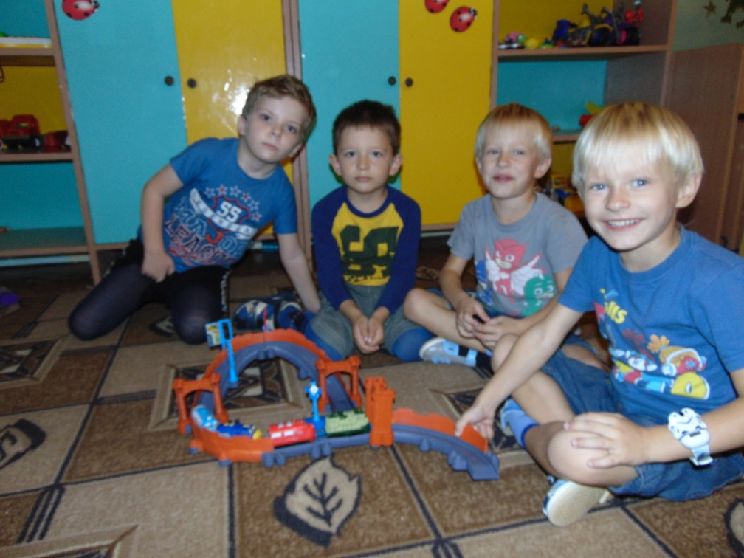
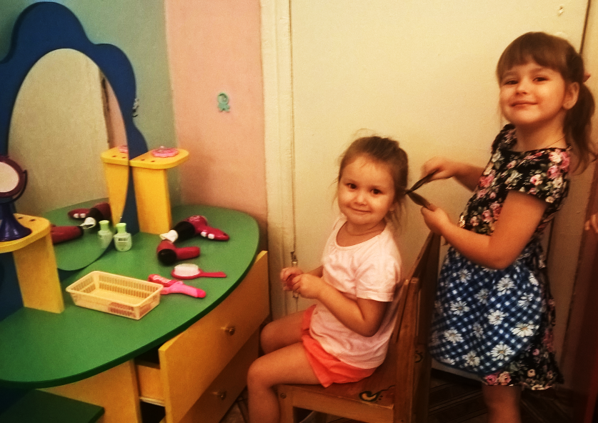
Мы можем!

Slide 11
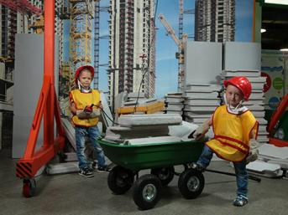
Экскурсии в страну профессий

Slide 12
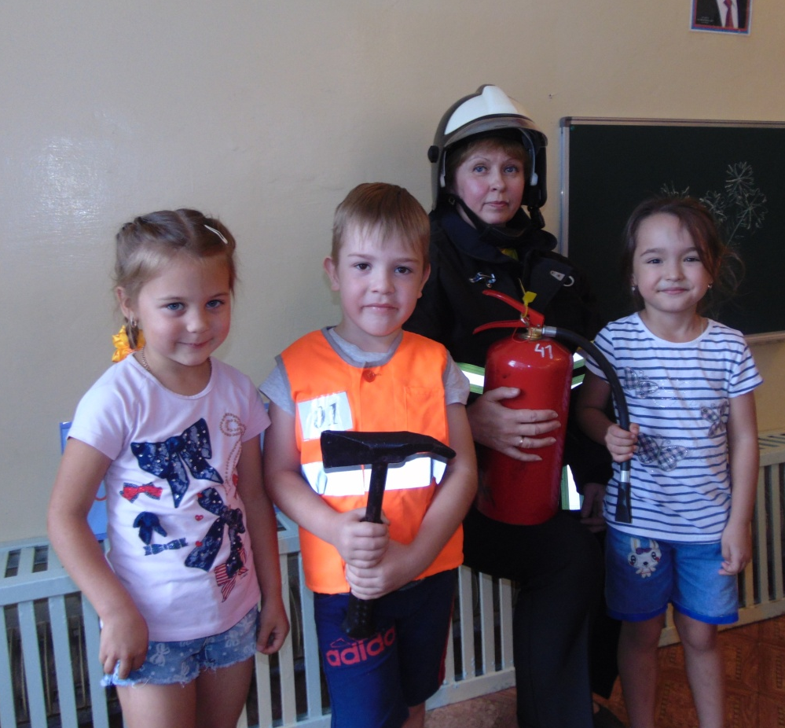
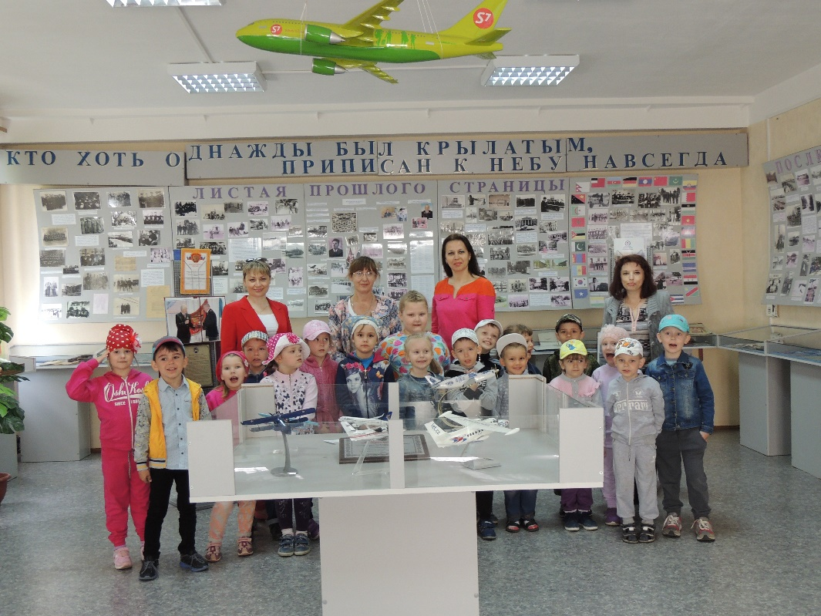
Мы вырастем и станем…

Slide 13
Спасибо за внимание!

